Slide 1



Karhulan lukion
YRITTÄJYYSLINJA

Slide 2

Millaisia opiskelijoita linjalle haetaan?
Vuosittain 15 opiskelijaa
Riittävä lähtötaso ja koulumenestys
Työkulttuuri kunnossa
Itseohjautuva ja kunnianhimoinen
Laaja-alainen motivaatio itsensä kehittämiseen
Opintojen alussa tavoiteasettelu ja oman opintopolun suunnittelu

Slide 3


Linjan tavoitteena
Jatko-opintopolku
Jatko-opintovalmiudet kaupallisen alan tai talousalan opintoihin, esim. kauppatieteiden, tuotantotalouden ja taloustieteen opintoihin yliopistoissa tai liiketalouden opintoihin ammattikorkeakouluissa. Opiskellaan mm.
markkinointia, viestintää ja erityisesti yrittäjyyttä.
Yrittäjäpolku
Opiskelija voi vahvistaa omaa erityislahjakkuuttaan esim. harrastuksesta yrittäjäksi tai tähdätä suunnitteilla olevan tai jo olemassa olevan yrityksen toimintaan ja sen kehittämiseen.

Slide 4
Pakolliset opinnot 7 opintojaksoa Valinnaiset opinnot 5 opintojaksoa
Yrittäjyyden perusteet
Markkinointi ja mainonta
Yrittäjyyspassista portfolioon
Talouden hallinta, säästäminen ja sijoittaminen
Yrittäjyys-TET
Viestintä-, vuorovaikutus- ja neuvottelutaidot
Bisnesenglanti
NYT Innovaatioleiri
NYT Innovaatioleirin ohjaajakoulutus ja leirin ohjaus
NYT Vuosi yrittäjänä
NYT Sijoittajakoulu
Kansainväliset projektit
Bisnesruotsi
Haluatko kauppatieteilijäksi verkkokurssi tai muu soveltuva yliopistokurssi
Yrittäjyyden verkko-opinnot
Liikunnanohjaus ja hyvinvointialan yrittäjyys
Yrittäjyysprojektit
Yrittäjyyden mediaportfolio

Slide 5
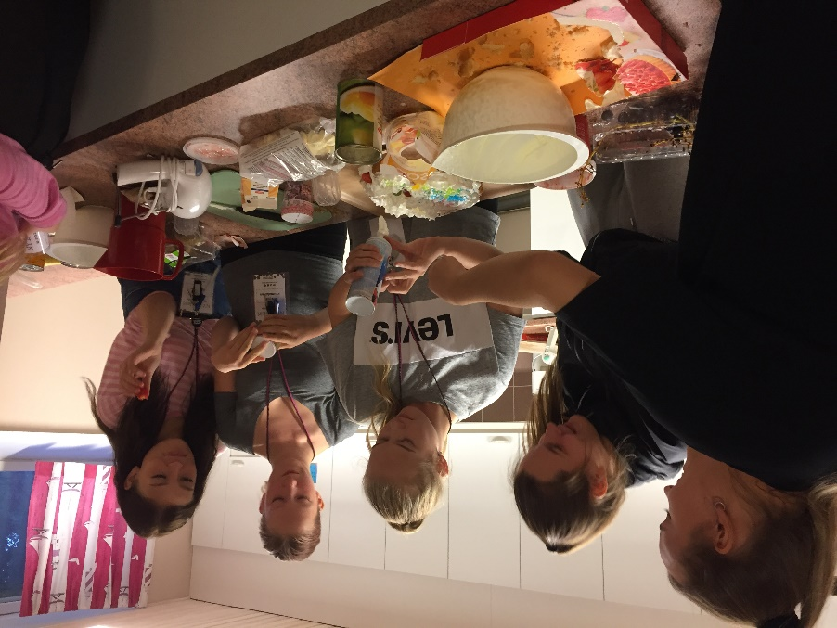
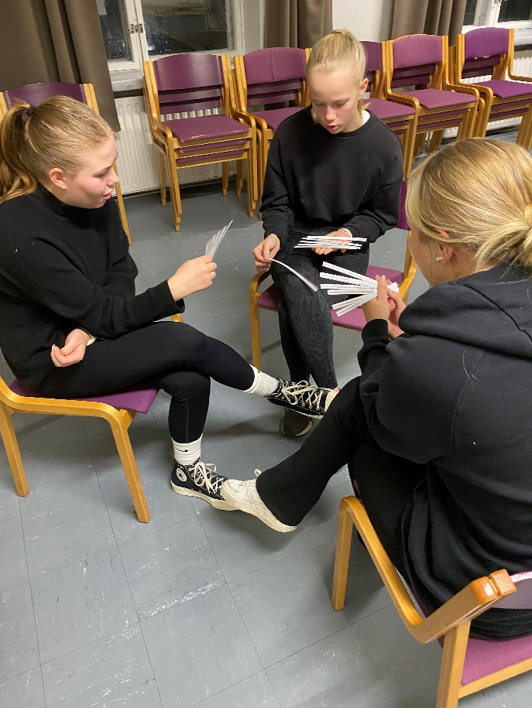
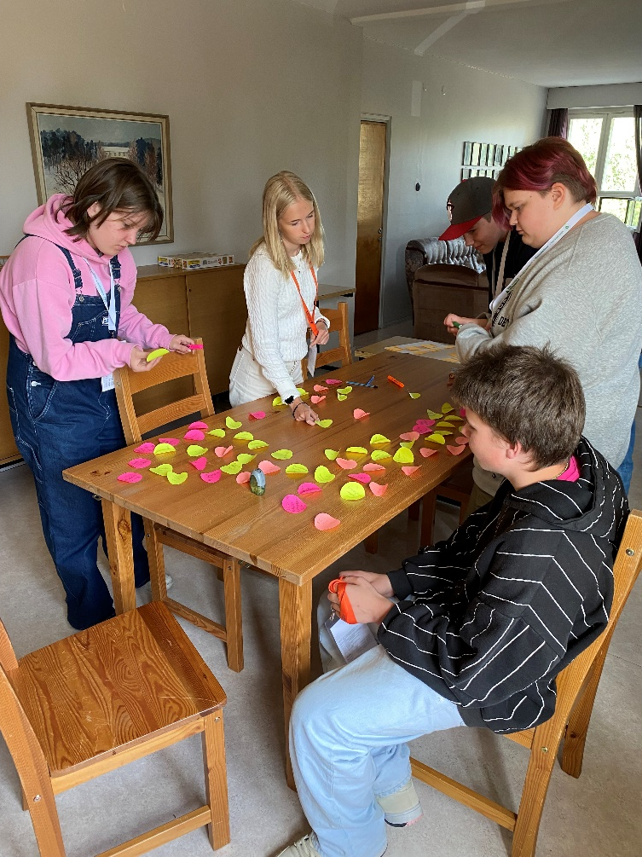
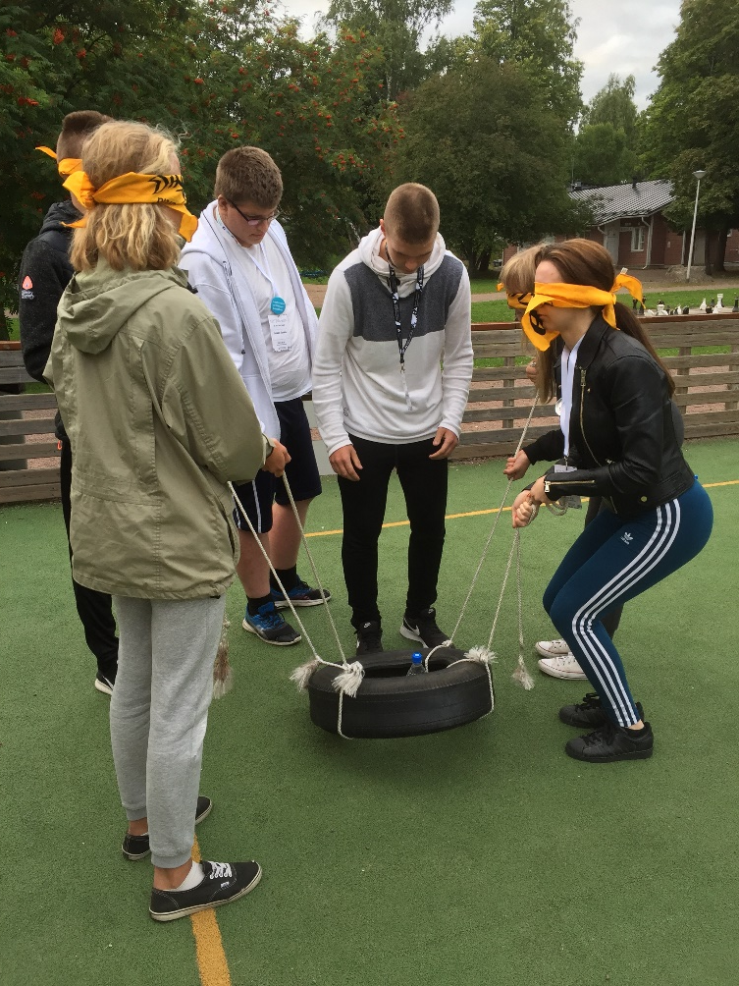
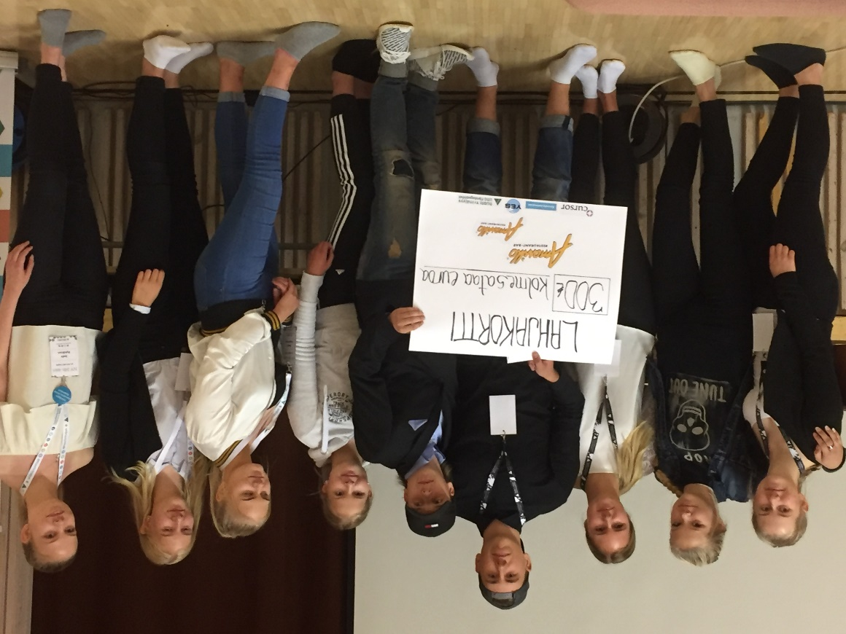
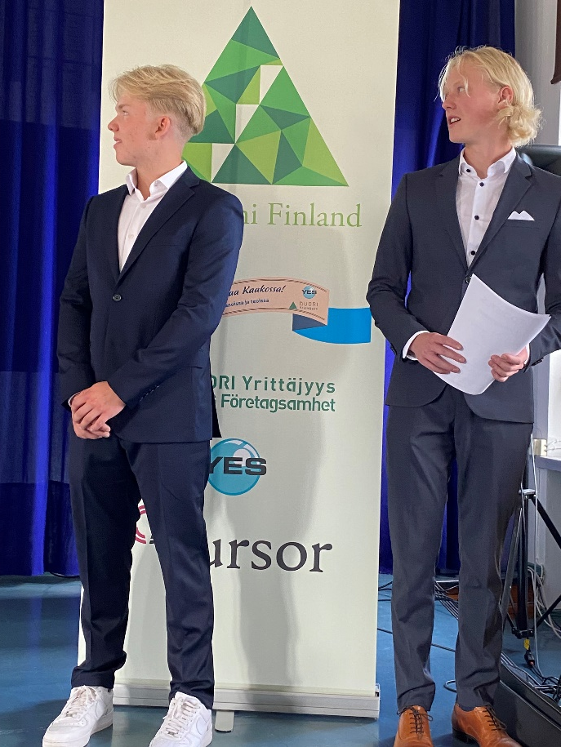
Yhteisöllisyyttä
- leirit, tapahtumat, kilpailut

Slide 6
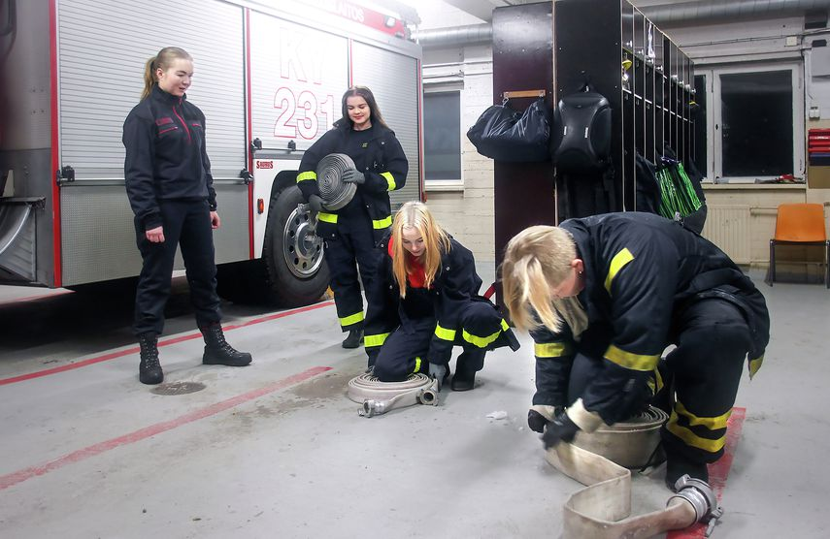


Yksilöllisyyttä valinnaisilla projektiopinnoilla ja monipuolisilla verkko-opinnoilla
Harrastuneisuus yrittäjyydeksi
- esim. palokuntanuorisotyö, kädentaidot,
valokuvaus, musiikki, liikunta, partio tms.
Koulun ulkopuolella
suoritettavia, hyväksi luettavia opintoja
- esim. pakohuonepelin suunnittelu
Yritys Hyvä kilpailu
Yrittäjyyden lukiodiplomi …(tulossa)
Yrittäjyyden verkko-opintotarjonta
Kirjoita, pitchaa, tee musavideo, kehitä tuote,
tee liiketoimintasuunnitelma…
kokeile yksin tai yhdessä!
Kehittämiskeskus Opinkirjo

Slide 7
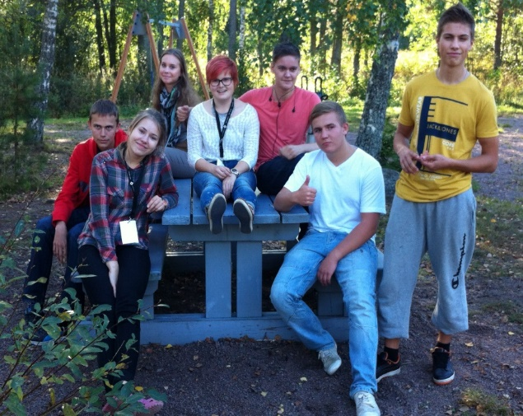
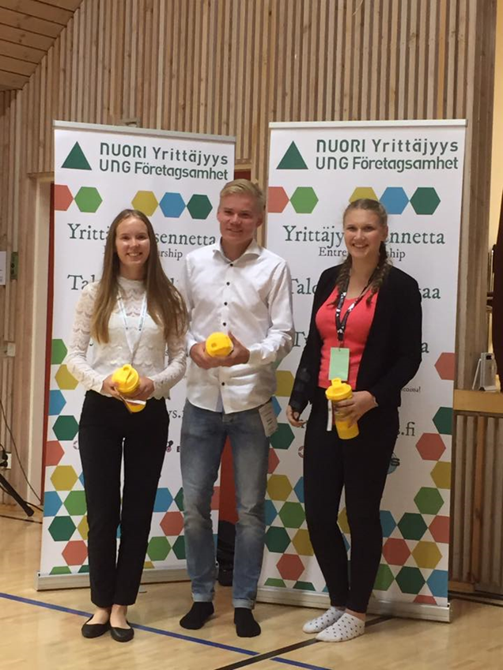
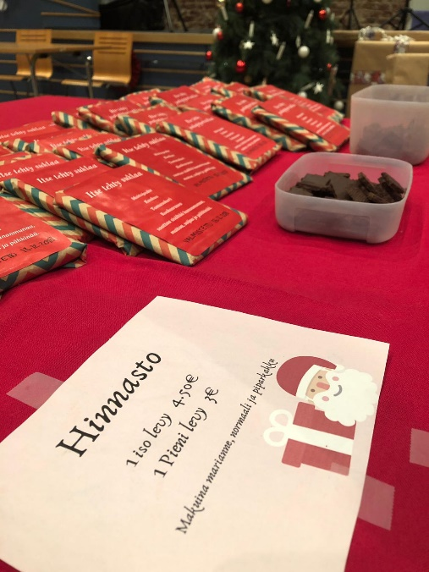
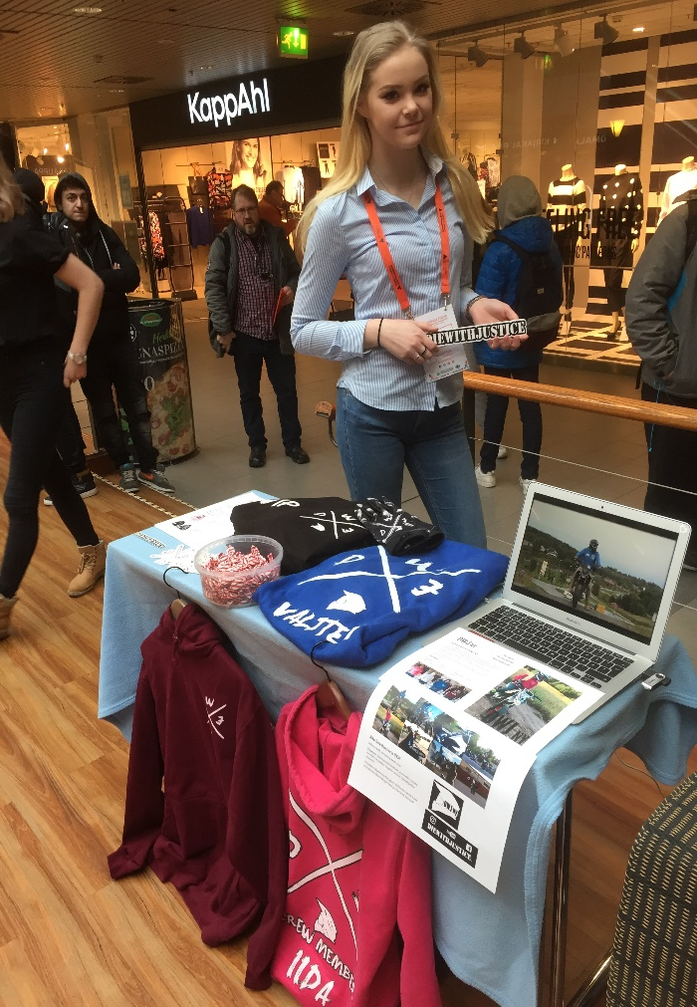
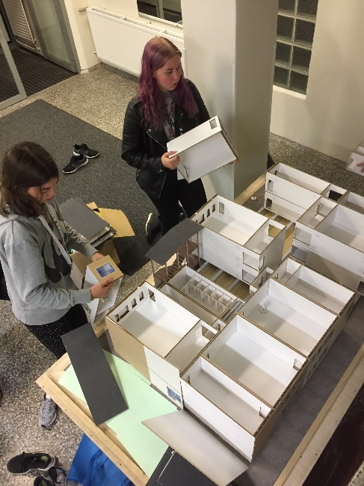

Talous-, markkinointi- ja yrittäjätaitoja
NYT Innovaatioleirit NYT Vuosi Yrittäjä
Teemaleirit ja yritysten haastetehtävät Oma yritys lukuvuoden ajan

Slide 8


Sijoittamista ja osakesäästämistä
NYT SIJOITTAJAKOULU
Pitkäjänteinen osakesäästäminen​
Oman talouden hallinta ja budjetointi​
Talouden seuraaminen yleisesti ja suomalaisiin yrityksiin​ tutustuminen

Slide 9

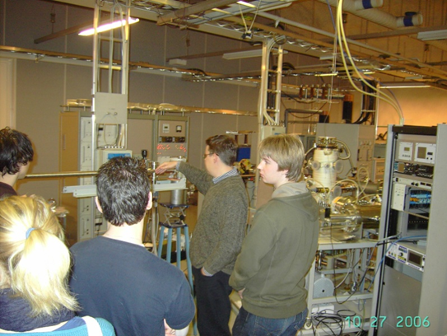

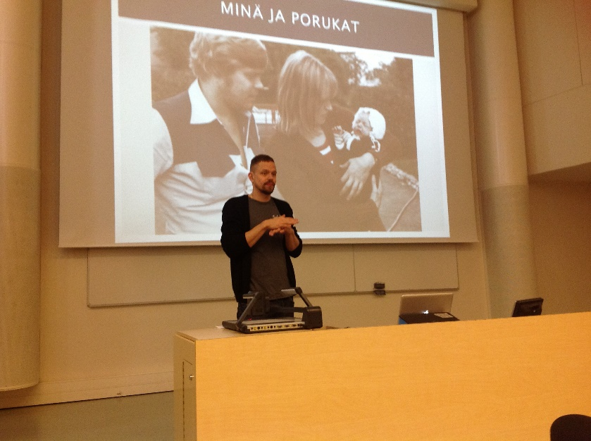


Työelämätaitoja, uravaihtoehtoja
Yrittäjyys-TET
- 5 päivää yrityksessä
kontakteja, tuntitöitä, kesätöitä…
Yritysvierailut pienyrityksistä teollisuusyrityksiin
Yrittäjävieraat + linjalta valmistuneet, yrittäjinä toimivat opiskelijat

Slide 10

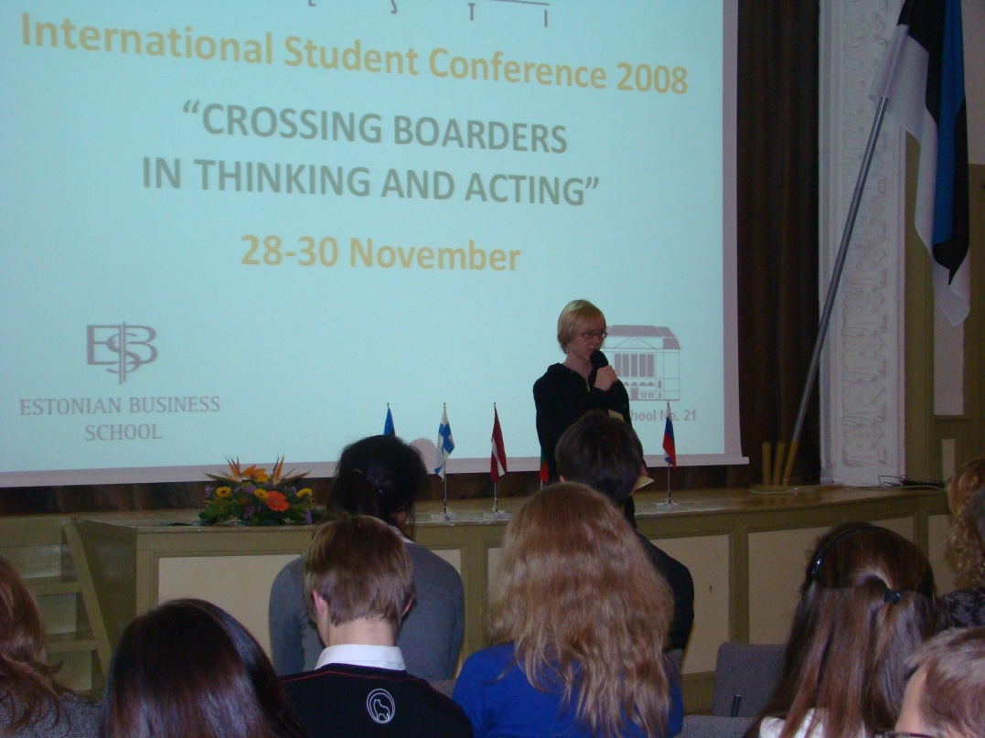
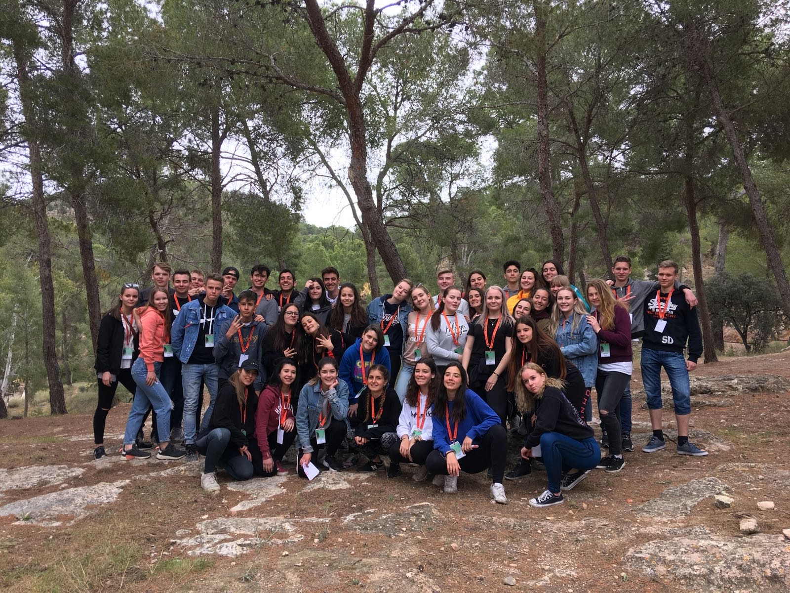

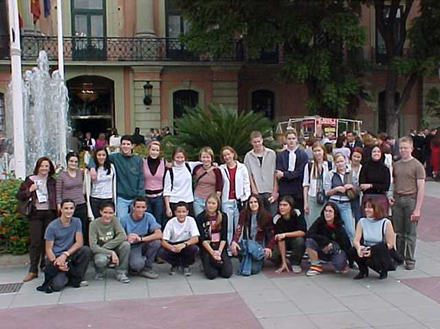
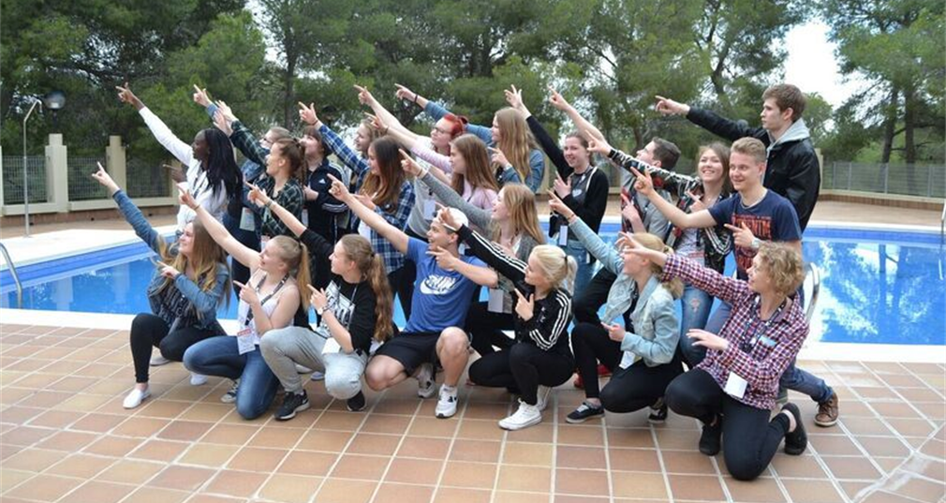

Kansainvälisyyttä
Yrittäjyysyhteistyökumppaneita
Tallinnassa, Latviassa, Pietarissa ja Espanjassa

Slide 11
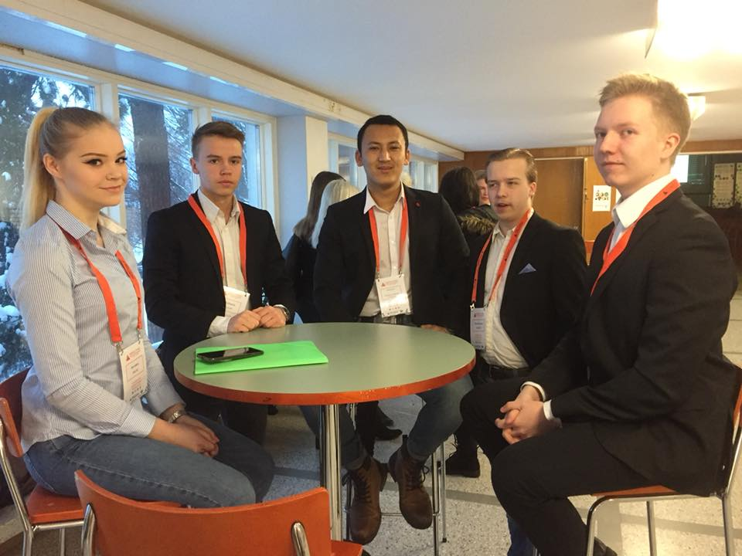

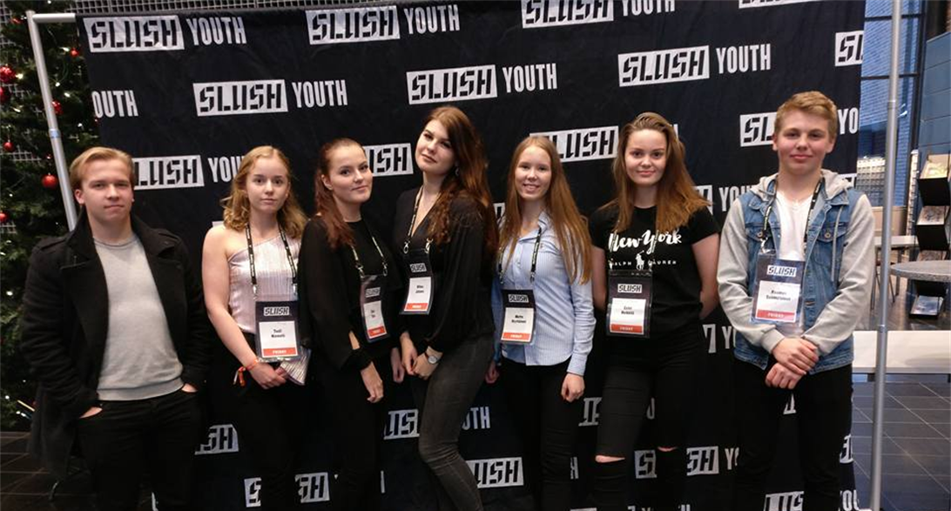








Kipinää ja perspektiiviä jatko-opintoihin

Slide 12

Yrittäjyysosaamisen lukiodiplomi kehitteillä
Lukiodiplomi - mahdollisuus osoittaa erityistä osaamista ja harrastuneisuutta: kotitalous, kuvataide, käsityö, liikunta, media, musiikki, tanssi ja teatteri – ja pian toivottavasti myös yrittäjyysosaaminen!
Karhulan lukio on osa Yrittäjyysosaamisen lukiodiplomin kehittäjälukioverkostoa
uutta diplomia päästään kokeilemaan ensimmäisten joukossa.
Yrittäjyysosaamisen lukiodiplomin tavoitteena on, että diplomi…
1. Olisi osa korkeakoulujen opiskelijavalintaa ja/tai opintojen hyväksilukua
2. Voisi jossain vaiheessa korvata 5. YO-kokeen

Slide 13

Yrittäjyyslinjalle
Kotkan yrittäjien
Nuori Yrittäjä 2008- palkinto

Slide 14
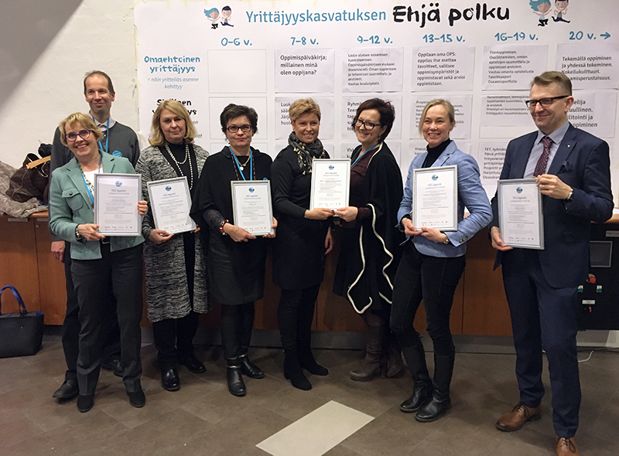
Yrittäjyyskasvatuksen kehittäjä-tunnustus
YES-verkoston YES-Agentit 2016:
Karhulan lukio ja rehtori Kristiina Juvonen
… sekä yrittäjyyskasvatuksessa palkittuja opettajia

Slide 15


